Slide 1

МДОУ детский сад№ 3 «Солнышко»
Кимрского муниципального округа
Воспитатель: Соловьева Светлана Игоревна

Slide 2
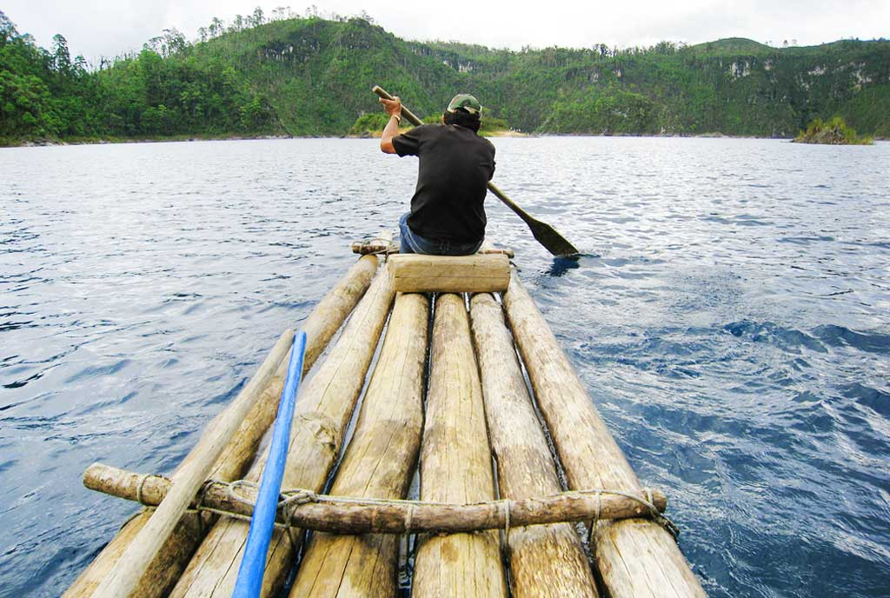
Плоплот
Первым плавательным средством древних людей был плот. Люди давно заметили, что стволы деревьев не тонут в воде. Связав их между собой и вооружившись длинным шестом они отважились на первые плаванья вдоль берега.

Slide 3
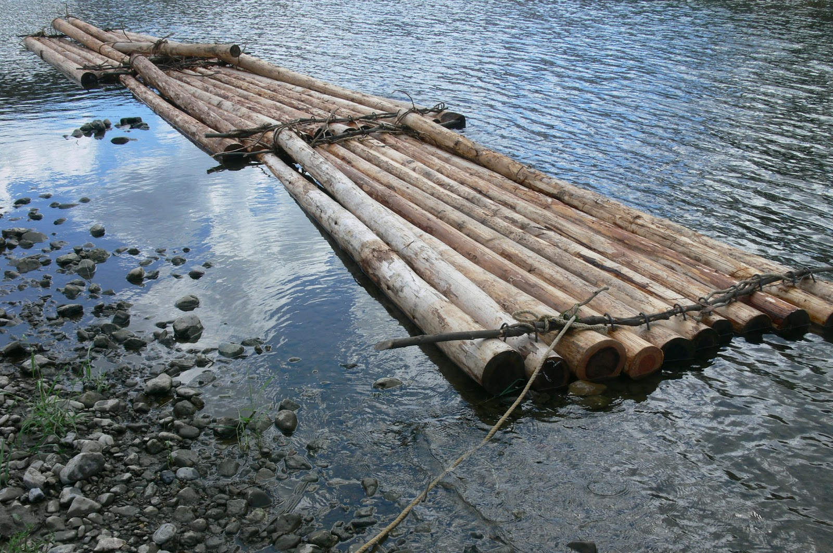
Плот

Slide 4
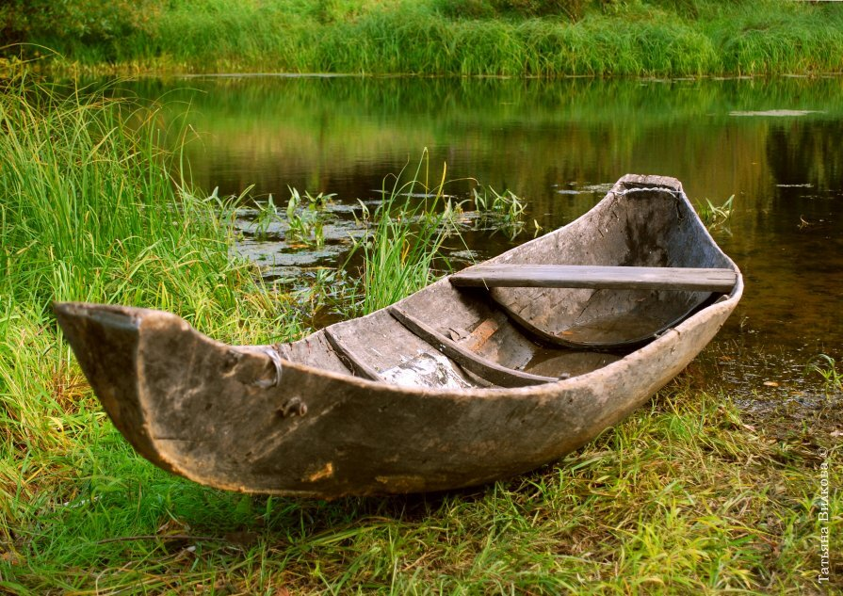
Лодка
Затем люди догадались выдолбить середину бревна. Получилась лодка.
А затем заметили, что двигать лодку удобно широким вислом.

Slide 5
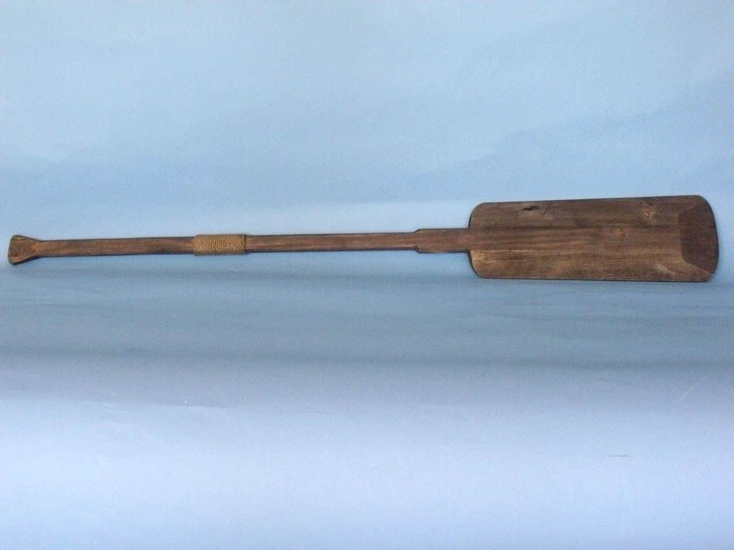
Весло
Люди заметили, что водоплавающие птицы плывут, загребая лапами и вырезали из дерева замену «гребной лапы» – плоскую доску для гребли и управления лодкой. Так появилось весло, с которым можно было двигаться и по течению и против него.

Slide 6
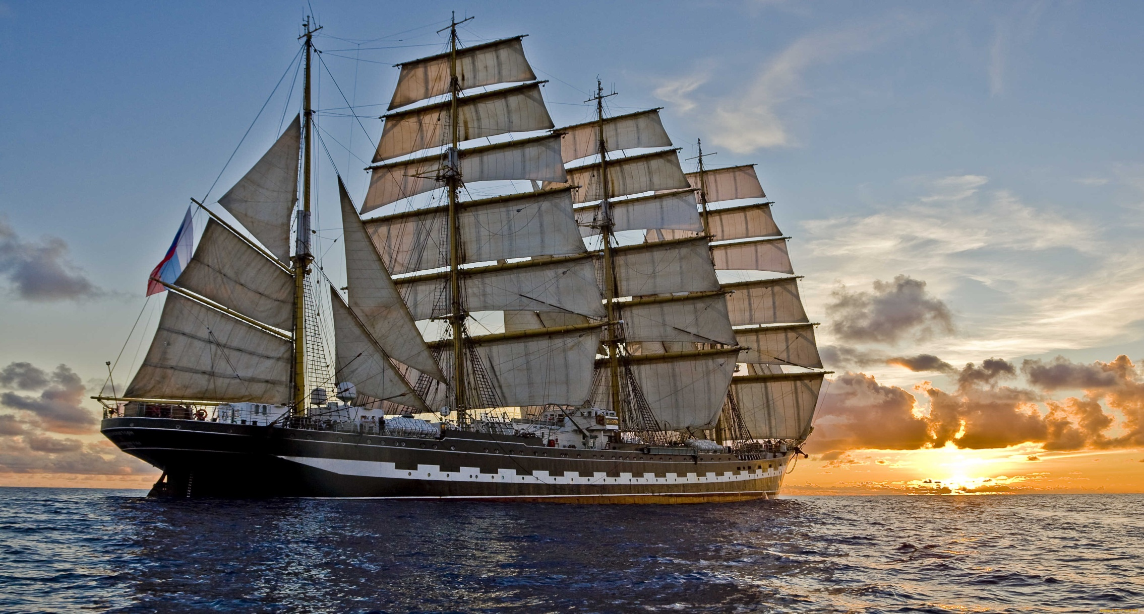
Парусный корабль
Судно
Судно, приводимое в движение энергией ветра с помощью паруса.

Slide 7
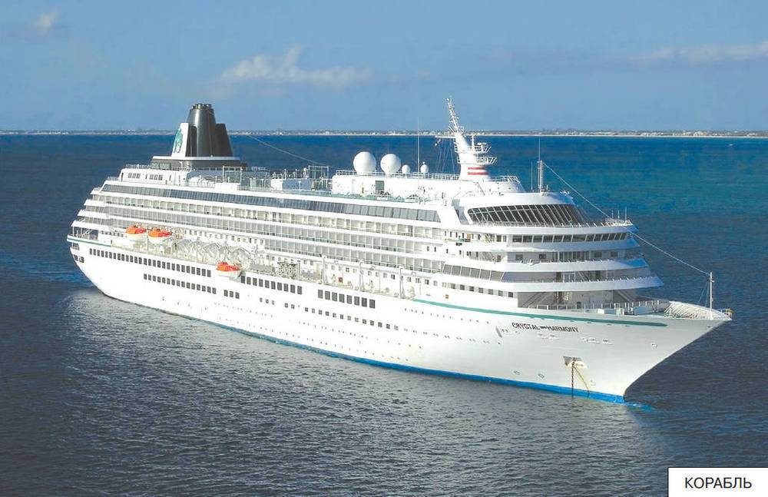
Лайнер
Судно, совершающее туристический рейс и перевозящее пассажиров, которые, будучи участниками групповой туристической программы.

Slide 8
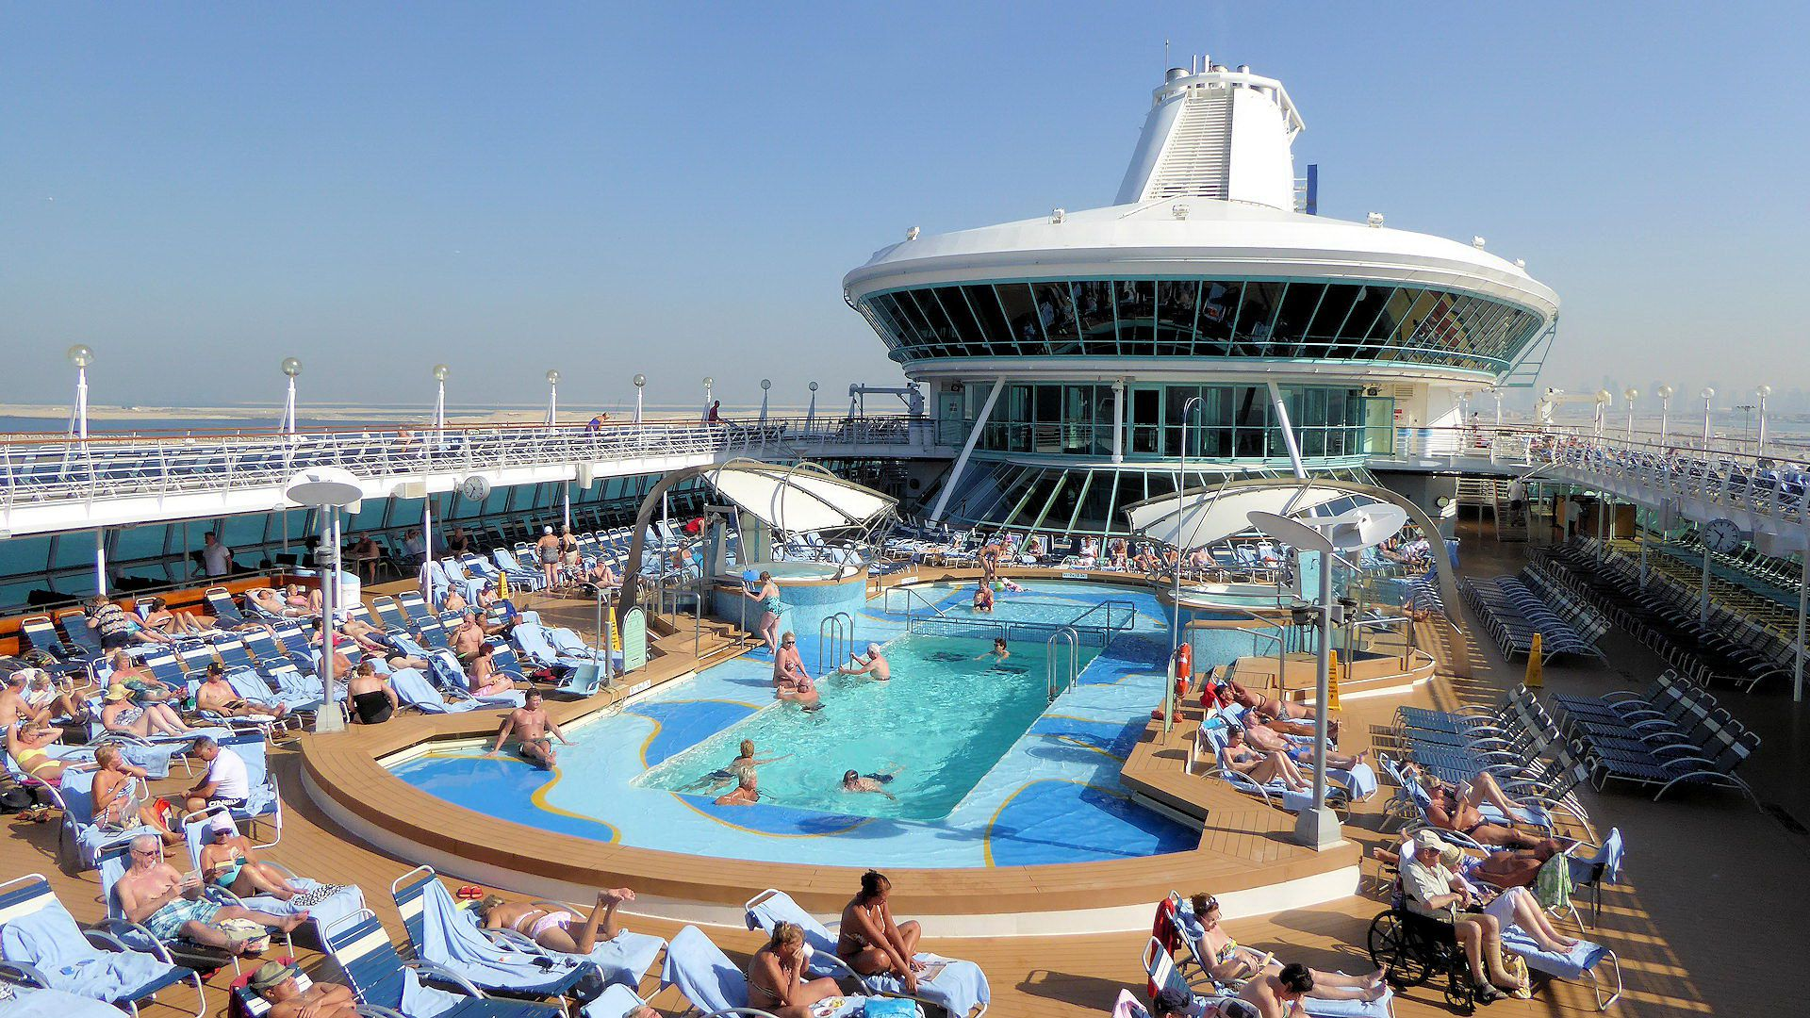

Slide 9
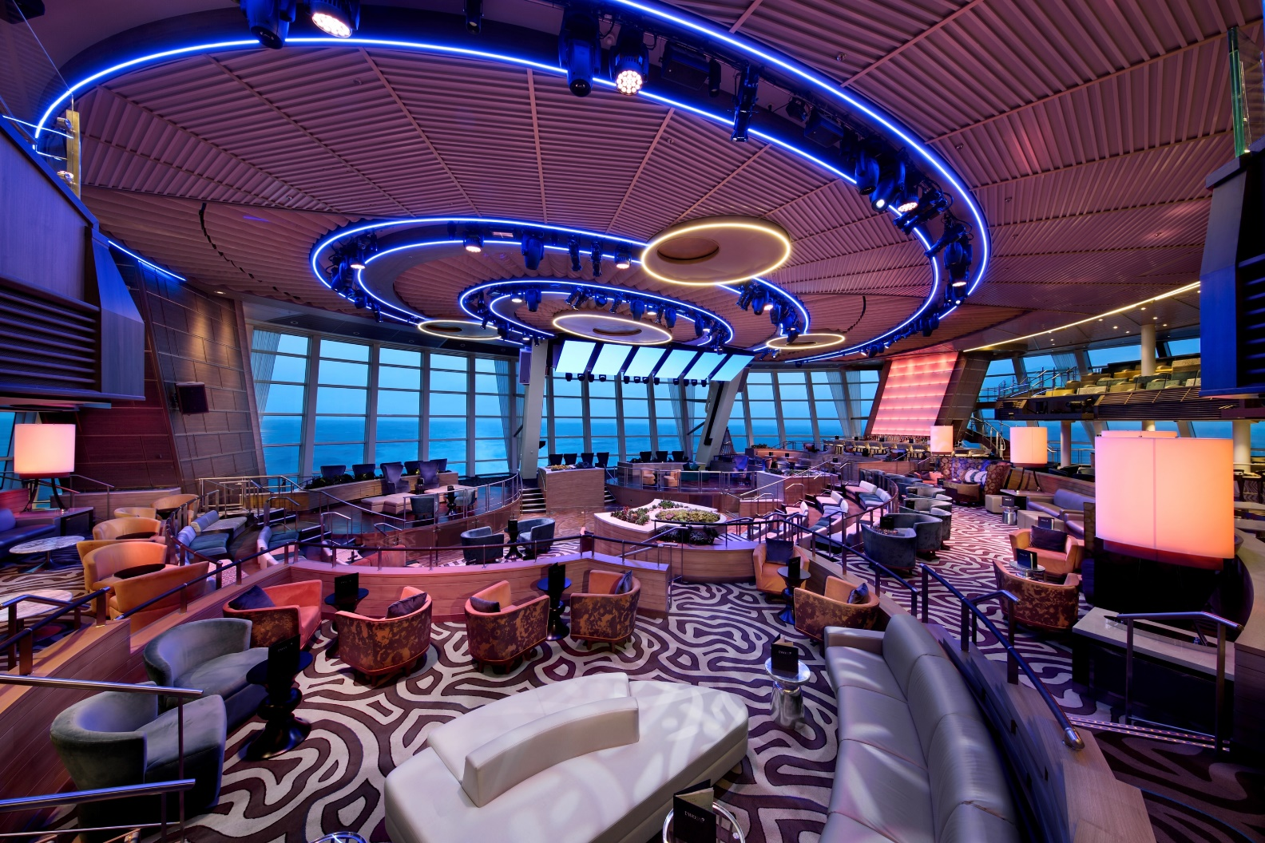

Slide 10
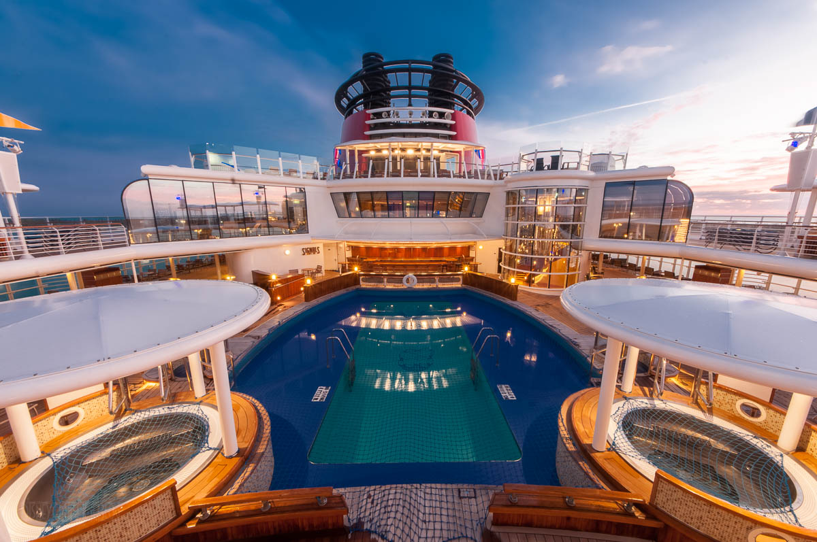

Slide 11
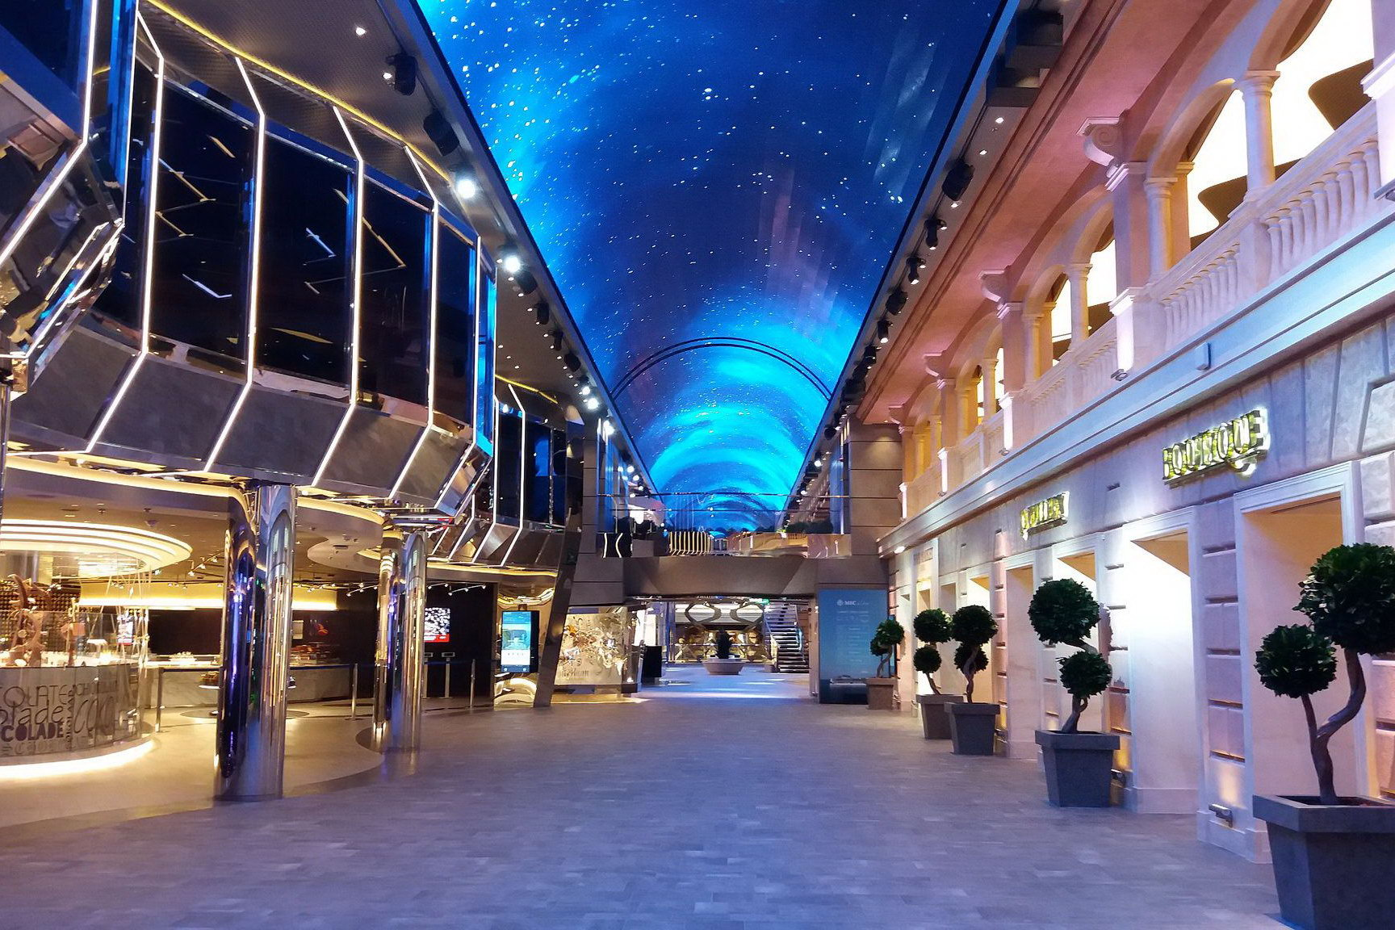

Slide 12
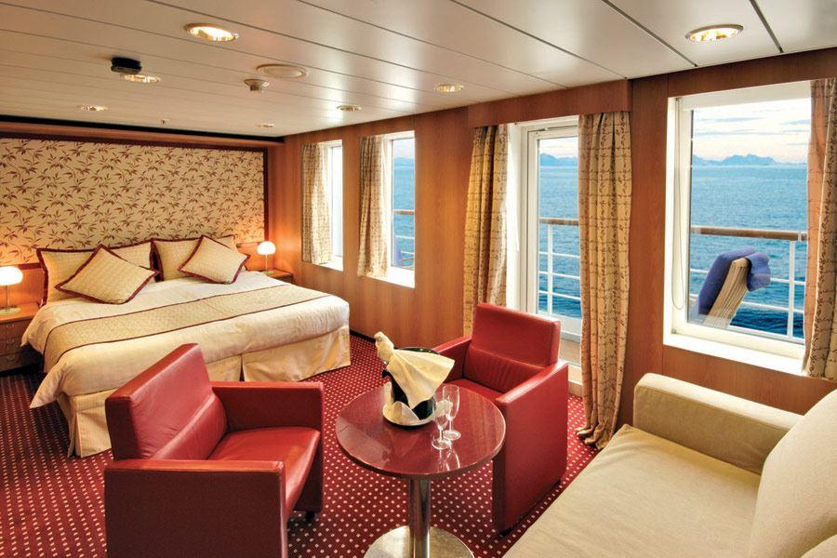

Slide 13
От зеленого причала оттолкнулся теплоход
(ходьба с продвижением рук вперед)
Он назад шагнул сначала
(шаг назад)
А потом поплыл вперед
(шаг вперед)
И поплыл-поплыл по речке
(Волнообразные движения руками)
Набирая полный ход
(Ходьба на месте)
Физминутка

Slide 14
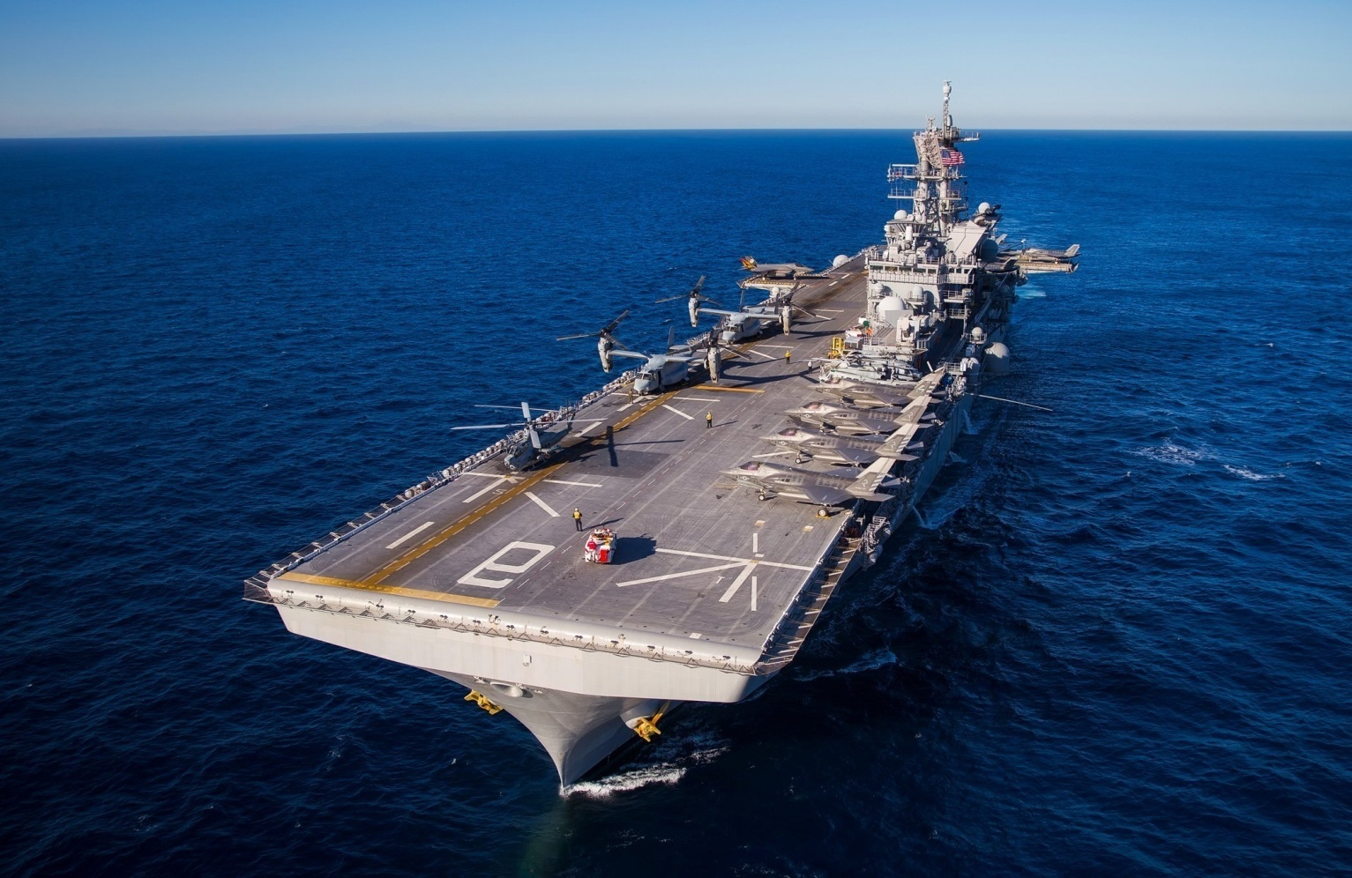
Военный корабль авианосец
Плавающий аэродром, может перевозить около сотни боевых самолетов.

Slide 15
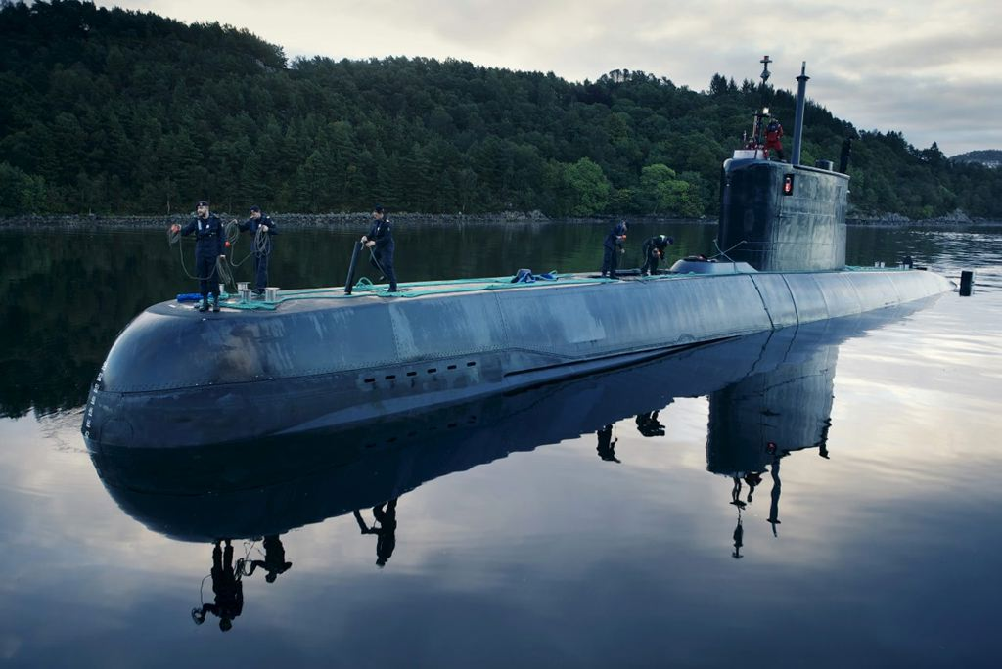
Подводная лодка
Подводная лодка-способна погружаться и находиться длительное время под водой.
Важнейшее тактическое свойство подводной лодки-скрытность.

Slide 16
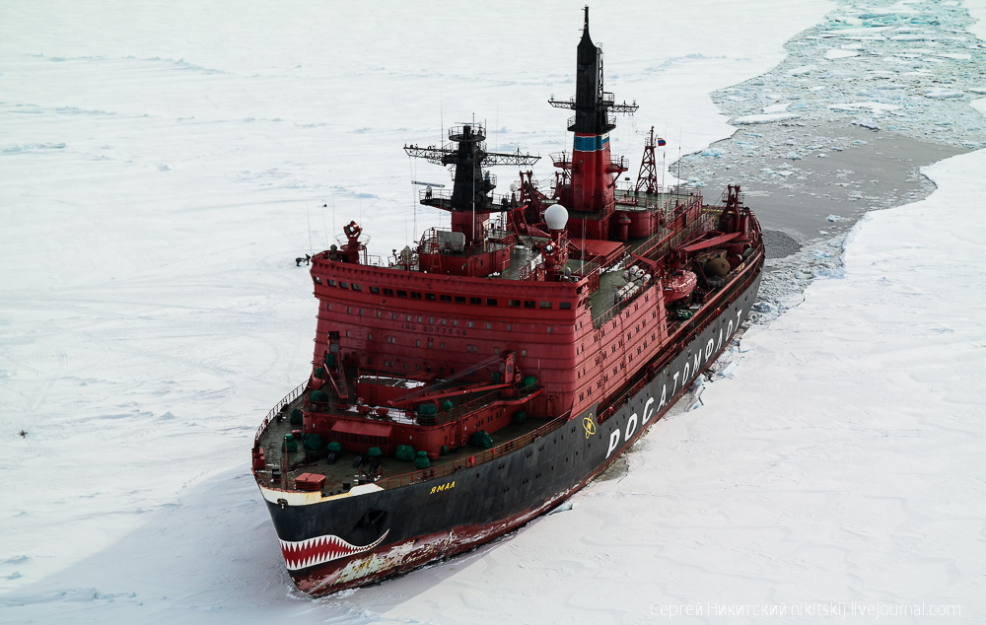
Ледокол
Когда наступает зима, многие Северные моря сковывает лёд. Корабли вынуждены оставаться в порту до самой весны. И только могучие ледоколы могут пробить себе дорогу сквозь льды. Корабль так и назвали Ледокол за его умение пробивать себе путь во льдах.

Slide 17
Кто работает на судне?
Капитан- главный человек на судне. На военном корабле - командир. Штурман- прокладывает маршрут, указывает направление судна с помощью морской карты, где указаны глубины, течения, рифы, подводные скалы.

Slide 18
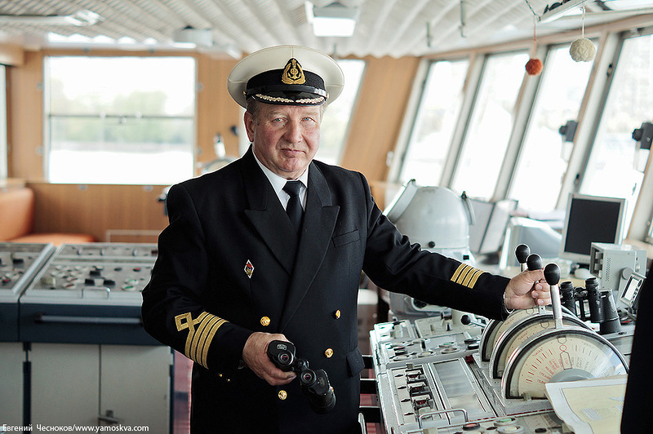
Капитан

Slide 19
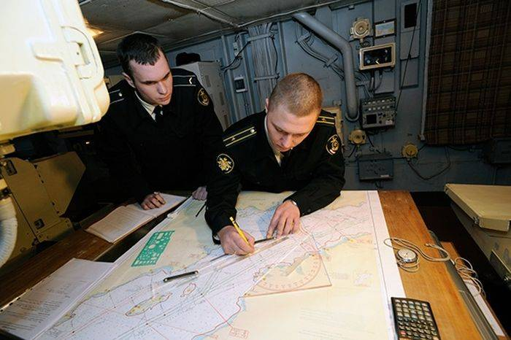
Штурман

Slide 20
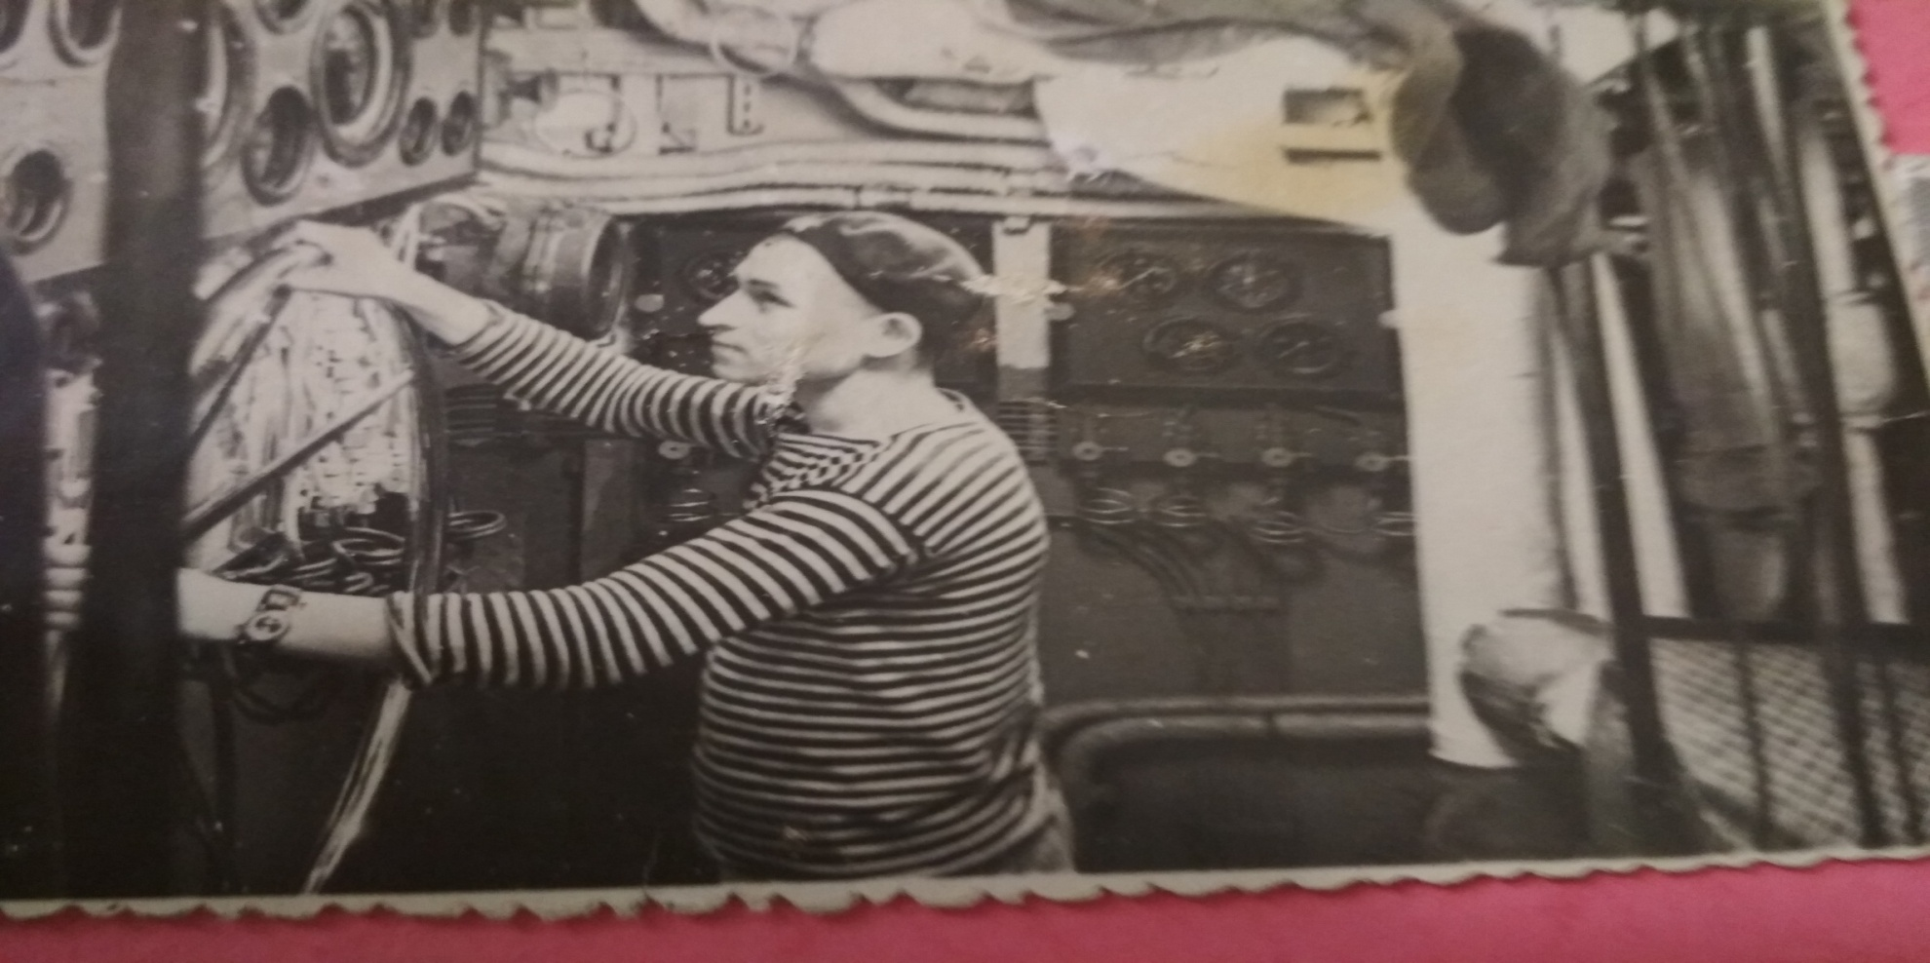
Механик

Slide 21
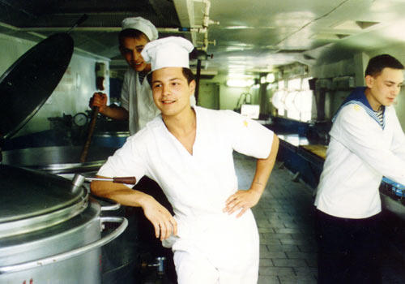
Кок – морской повар

Slide 22
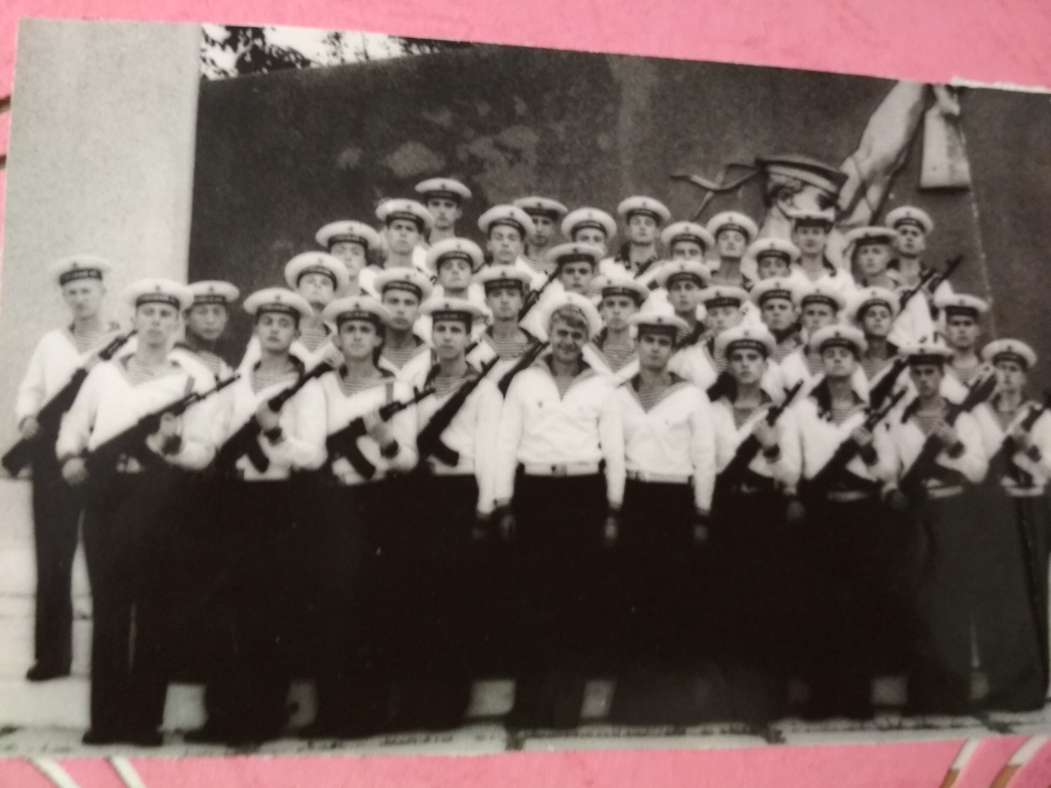
Моряки

Slide 23
Спасибо за внимание

